Slide 1
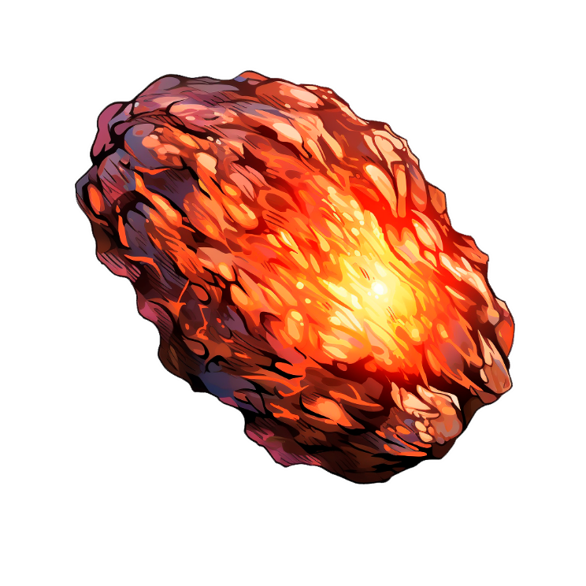



Wu Wu Wu, wózek koło stawu
Wa Wa Wa, wysoka trawa
Wa Wa Wa, wata cukrowa
Wy Wy Wy, chleb razowy
Wo Wo Wo, wysokie drzewo
Wu Wu Wu, wędka do połowu

